Slide 1

আজকের পাঠে সবাইকে

Slide 2

শিক্ষক পরিচিতি
মোঃ আক্তার হোসেন
সহকারী শিক্ষক
১৬৮নং দক্ষিণ চর আইচা সরকারি প্রাথমিক বিদ্যালয়।
চরফ্যাশন, ভোলা।
ইমেইলঃ akterbdjnu@gmail.com
মোবাইলঃ +৮৮০১৭১৪-৭৪৩৫৯০

Slide 3
পাঠ পরিচিতি
বিষয়ঃ প্রাথমিক বিজ্ঞান
শ্রেণিঃ ৪র্থ
অধ্যায়ঃ ০১ (জীব ও পরিবেশ)
পাঠঃ পরিবেশে জীব
সময়ঃ ৪৫ মিনিট
তারিখঃ ০7/০৫/২০২৪

Slide 4
আজকের পাঠের শিখনফল
১.১.১ মানুষসহ প্রত্যেক জীবের বেঁচে থাকার জন্য খাদ্যের প্রয়োজন তা বলতে পারবে।
১.১.৩ উদ্ভিদ ও প্রাণীর জীবনে আশ্রয় এবং বাসস্থানের প্রয়োজনীয়তা উল্লেখ করতে পারবে।

Slide 5
একটি ভিডিও দেখি
https://www.youtube.com/watch?v=2FuXgLCjW8Y&t=59s

Slide 6
এই ভিডিও তোমরা কি দেখতে পেয়েছো?

Slide 7
পাঠ ঘোষণা
শিক্ষার্থী বন্ধুরা আজ আমরা শিখবো
পরিবেশে জীবঃ বেঁচে থাকার জন্য জীবের যা প্রয়োজন

Slide 8
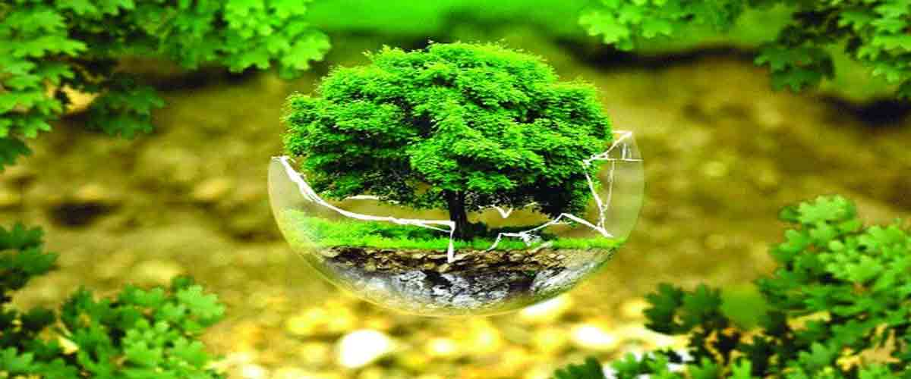
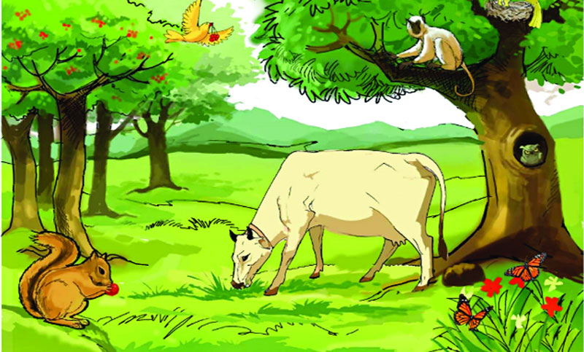
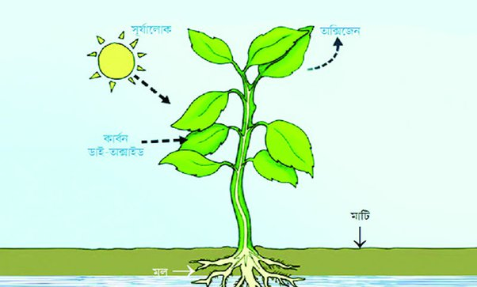

আজকের পাঠ সম্পর্কিত কিছু ছবি দেখি
ছবিতে কি দেখতে পাচ্ছ?
আমাদের পরিবেশ
এই পরিবেশকে আমরা কয় ভাগে ভাগ করতে পারি?

Slide 9
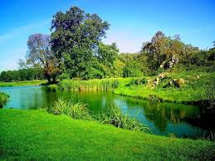
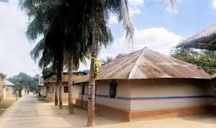
প্রাকৃতিক পরিবেশ
মানুষের তৈরি পরিবেশ
আমাদের চার পাশে রয়েছে নানা বস্তু ও ঘটেছে নানা ঘটনা
এসব মিলেই আমাদের পরিবেশ
বিভিন্ন ধরনের পরিবেশ রয়েছে যেমন প্রাকৃতিক পরিবেশ এবং মানুষের তৈরি পরিবেশ
বিভিন্ন পরিবেশে বিভিন্ন ধরনের জীব বাস করে
আজ আমরা জীবের বেঁচে থাকার জন্য যা প্রয়োজন সে সম্পর্কে জানব

Slide 10
খাদ্য
বায়ু
আবাসস্থল
পানি

Slide 11

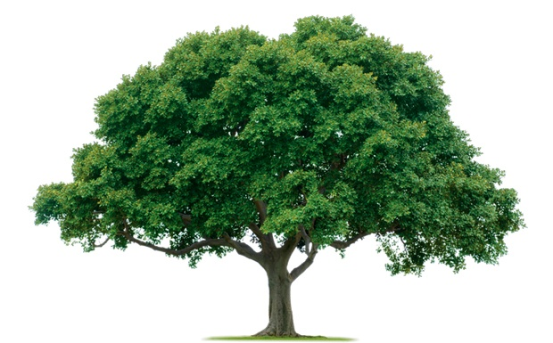
খাদ্য
পৃথিবীতে শক্তির সবচেয়ে বড় উৎস হলো সূর্য
সবুজ উদ্ভিদ সূর্যের শক্তিকে কাজে লাগিয়ে নিজের খাদ্য নিজেই তৈরি করে

Slide 12
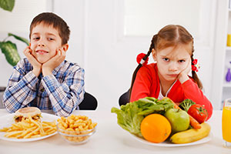
প্রাণীর বেঁচে থাকার জন্য প্রয়োজনীয় পুষ্টি উপাদান ও শক্তি পেতে অবশ্যই খাদ্য গ্রহণ করা প্রয়োজন

Slide 13
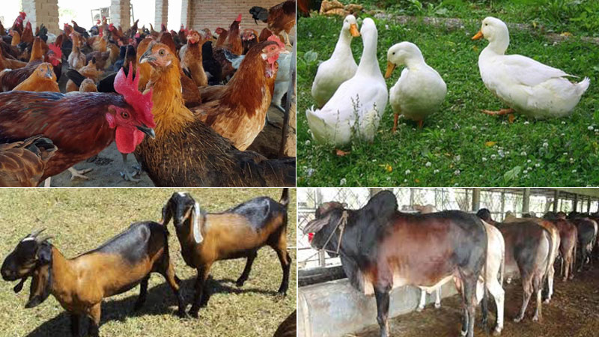
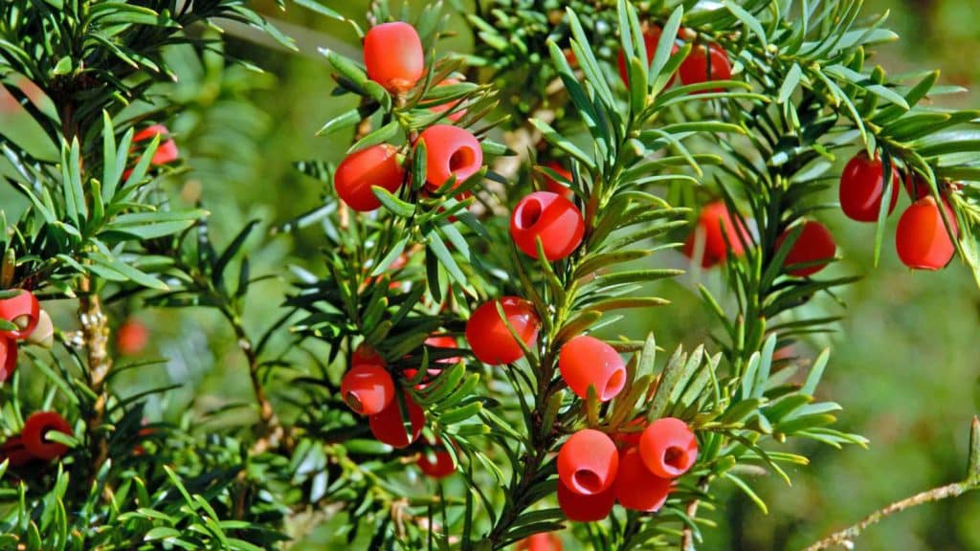
এই খাদ্য তারা উদ্ভিদ ও প্রাণী থেকে পেয়ে থাকে।

Slide 14
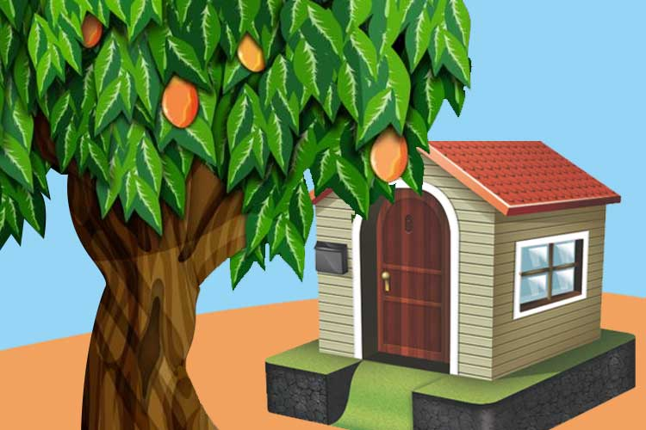
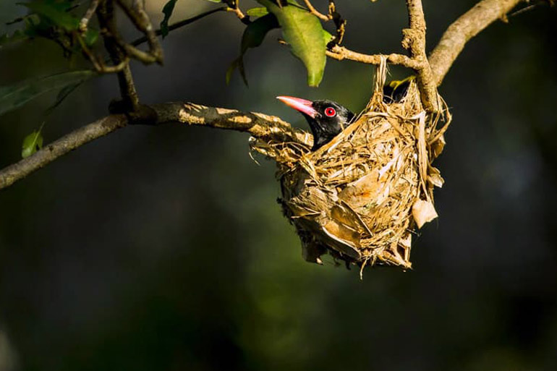
আবাসস্থল এবং আশ্রয়স্থল
উদ্ভিদ যে জায়গায় জন্মে এবং প্রাণীদের যে বিশেষ জায়গায় বাস করে তাই তার আবাসস্থল
পাখি আশ্রয়ের জন্য গাছে বাসা তৈরি করে

Slide 15

কী দেখতে পাচ্ছ?
বলতে পারি এটি একটি আবাসস্থল

Slide 16
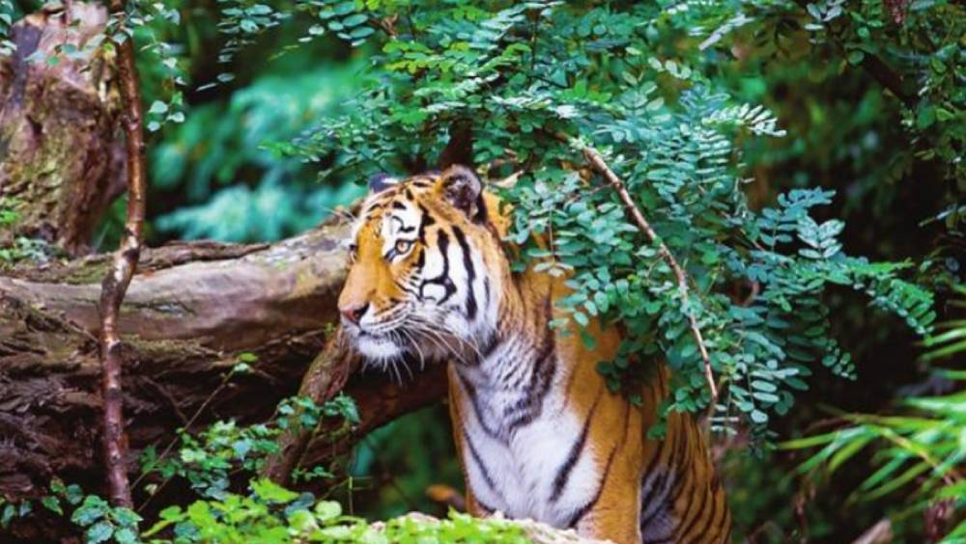

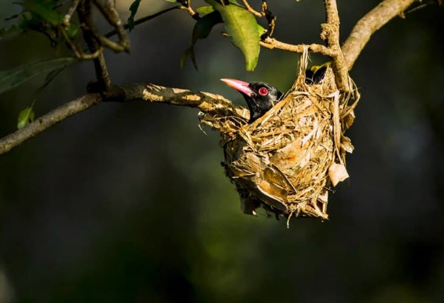
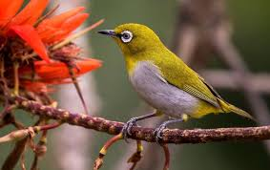
আশ্রয়স্থল হল প্রাণীর জন্য একটি নিরাপদ স্থান
যা তাকে অন্য আক্রমণকারী প্রাণী ও বিরুপ আবহাওয়া থেকে রক্ষা করে।

Slide 17
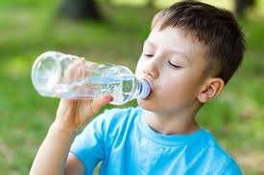
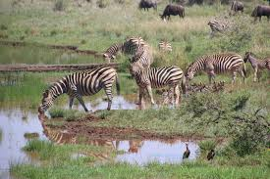
পানি পান করছে
পানি ছাড়া কোন জীবই বাঁচতে পারে না।
প্রাণী তার খাদ্য পরিপাকের জন্য পানি পান করে।

Slide 18

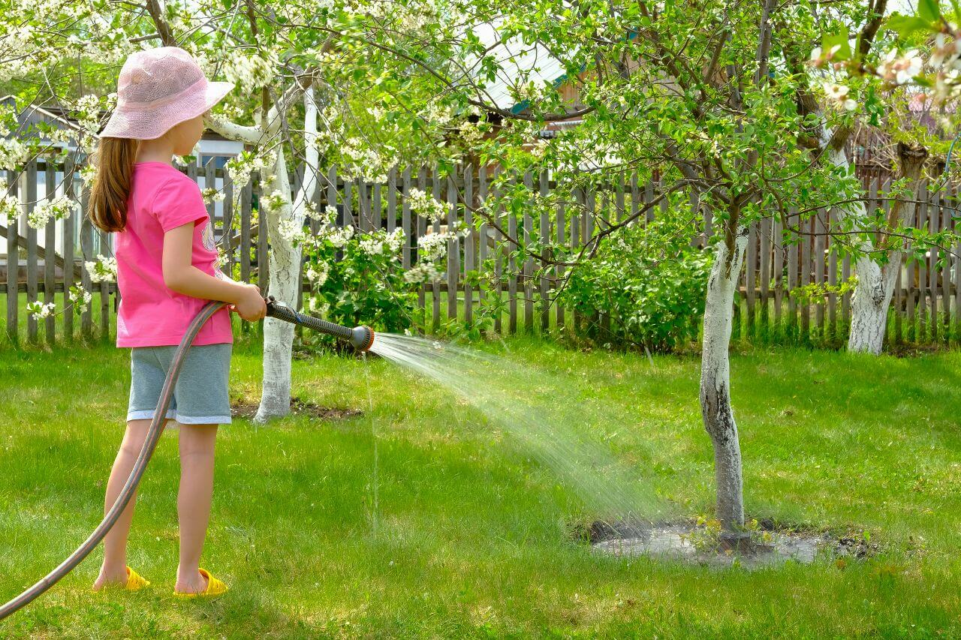
উদ্ভিদ খাদ্য তৈরিতে পানি ব্যবহার করে

Slide 19
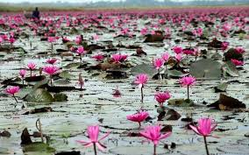
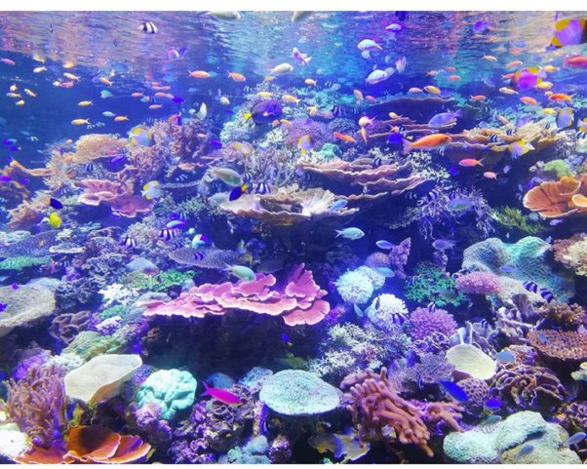
আবার অনেক উদ্ভিদ ও প্রাণী পানিতেই বাস করে

Slide 20
জীবের জন্য বায়ু খুবই গুরুত্বপূর্ণ
উদ্ভিদের ত্যাগ করা অক্সিজেনের সাহায্যে প্রাণী শ্বাসকার্য চালায়।
আবার প্রাণীর ত্যাগ করা কার্বন-ডাই-অক্সাইড এর সাহায্যে উদ্ভিদ সালোকসংশ্লেষণ প্রক্রিয়া খাদ্য তৈরি করে।

Slide 21
জোড়ায় কাজ
পাখি আশ্রয়ের জন্য............ তৈরি করে।
প্রাণী তার খাদ্য পরিপাকের জন্য.........করে।
আশ্রয়স্থল হল প্রাণীর জন্য একটি............।
উদ্ভিদের ত্যাগ করা অক্সিজেনের সাহায্যে.........চালায় ।

Slide 22
জোড়ায় কাজ(উত্তর)
পাখি আশ্রয়ের জন্য............ তৈরি করে।
প্রাণী তার খাদ্য পরিপাকের জন্য......... করে।
আশ্রয়স্থল হল প্রাণীর জন্য একটি............ ।
উদ্ভিদের ত্যাগ করা অক্সিজেনের সাহায্যে............ চালায়।
গাছে বাসা
পানি পান
নিরাপদ স্থান
প্রাণী শ্বাসকার্য

Slide 23
বইয়ের সাথে সংযোগ স্থাপন
এখন পাঠ্য বইয়ের 2, 3 পৃষ্ঠায় কি আছে আমরা একটু দেখি

Slide 24
মূল্যায়ন-০১ সঠিক উত্তরটি বোর্ডে এসে লিখ
০১। খাদ্য তৈরি করার সময় উদ্ভিদ বাতাসে কী ত্যাগ করে?
ক। জলীয়বাষ্প খ। অক্সিজেন
গ। কার্বন-ডাই-অক্সাইড ঘ। নাইট্রোজেন

Slide 25
মূল্যায়ন-০২ সঠিক উত্তরটি বোর্ডে এসে দেখা
০২। বেঁচে থাকার জন্য প্রয়োজনীয় শক্তি মানুষ কোথা থেকে পায়?
ক। পানি খ। মাটি
গ। খাদ্য ঘ। বায়ু

Slide 26
জীবের বেঁচে থাকার জন্য কি কি প্রয়োজন?
আবাসস্থল বলতে কী বোঝা?
প্রাণীদের আশ্রয়স্থল কেন প্রয়োজন?
উদ্ভিদ ও প্রাণী কিভাবে বায়ুর ব্যবহার করে?
মূল্যায়ন-০৩

Slide 27
মূল্যায়ন-০৩ (উত্তর)
১। জীবের বেঁচে থাকার জন্য খাদ্য, আবাসস্থল, আশ্রয়স্থল, পানি এবং বায়ু প্রয়োজন।
২। উদ্ভিদ যে জায়গায় জন্মে এবং প্রাণীদের যে বিশেষ জায়গায় বাস করে তাই তার আবাসস্থল।
৩। আশ্রয়স্থল হল প্রাণীর জন্য একটি নিরাপদ স্থান, যা তাকে অন্য আক্রমণকারী প্রাণী ও বিরুপ আবহাওয়া থেকে রক্ষা করে।
৪। উদ্ভিদের ত্যাগ করা অক্সিজেনের সাহায্যে প্রাণী শ্বাসকার্য চালায়। আবার প্রাণীর ত্যাগ করা কার্বন-ডাই-অক্সাইড এর সাহায্যে উদ্ভিদ সালোকসংশ্লেষণ প্রক্রিয়া খাদ্য তৈরি করে।

Slide 28
বাড়ির কাজ
তোমার বাড়ির পরিচিত পরিবেশ পর্যবেক্ষণ করে বেঁচে থাকার জন্য জীবের কি কি প্রয়োজন তার একটি তালিকা তৈরি করে আনবে।

Slide 29


